Slide 1
Estadística Aplicada a la Computación
CHRISTIAN CUARITA
LN60188364
10:20 A 11:50

Slide 2
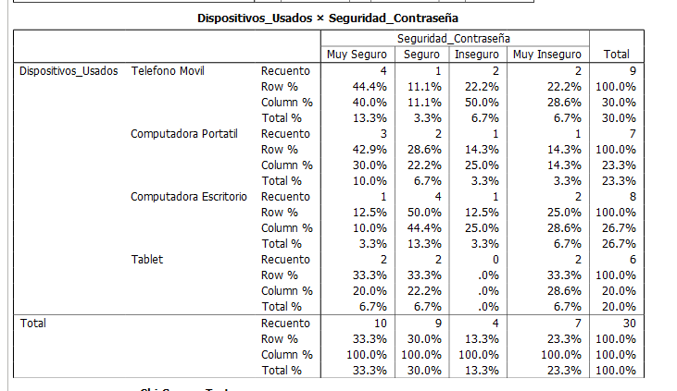
TABLAS CRUZADAS
3 PERSONAS QUE TIENEN COMPUTADORA PORTATIL CONSIDERAN QUE SU CONTRASEÑA ES MUY SEGURO
EL 42.9% DE LAS PERSONAS QUE TIENEN COMPUTADORA PORTATIL CONSIDERAN QUE SU CONTRASEÑA ES MUY SEGURA EL 30% DE PERSONAS QUE CONSIDERAN QUE SU CONTRASEÑA ES MUY SEGURA TIENE COMPUTADORA PORTATIL
EL 10% DE PERSONAS ENCUESTADAS TIENEN COMPUTADORA PORTATIL Y CONCIDERAN QUE TIENEN UNA CONTRASEÑA MUY SEGURA

Slide 3
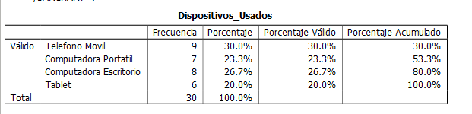
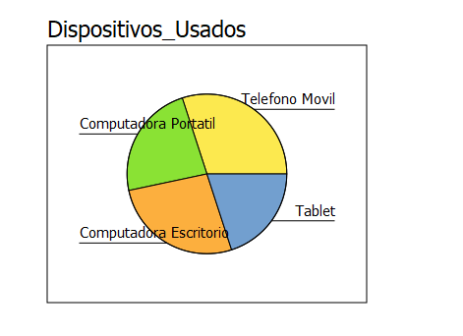
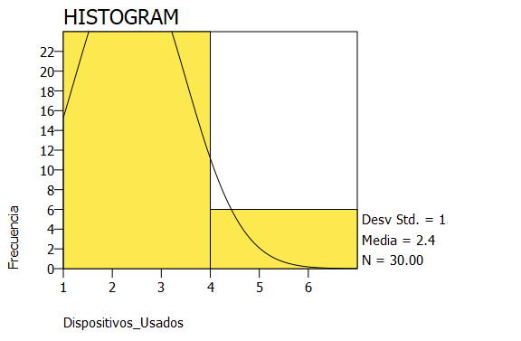
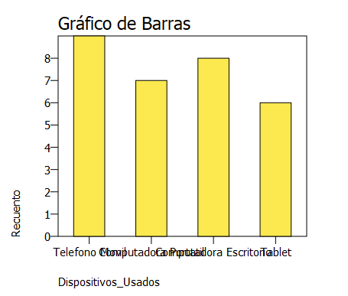

Slide 4
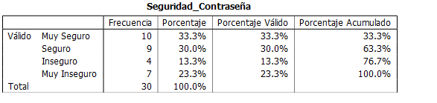
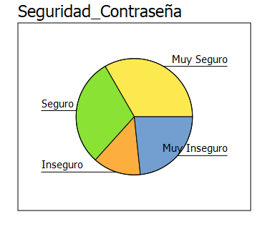
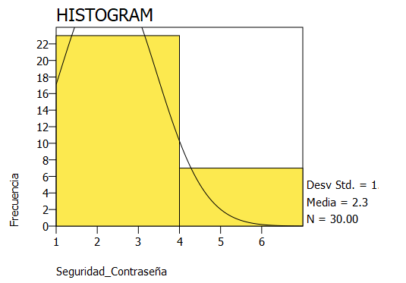
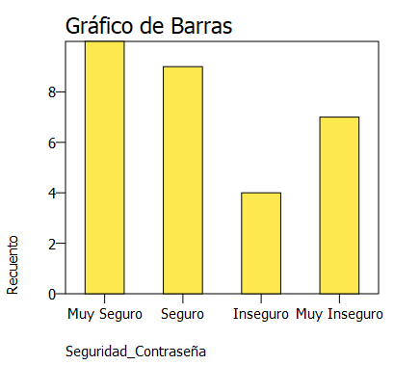

Slide 5
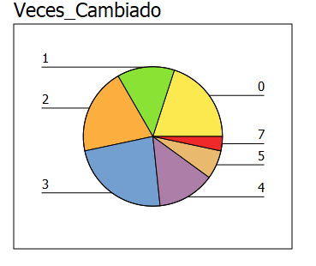
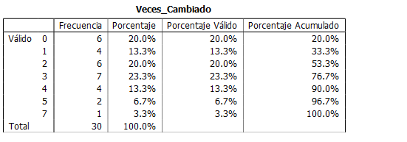
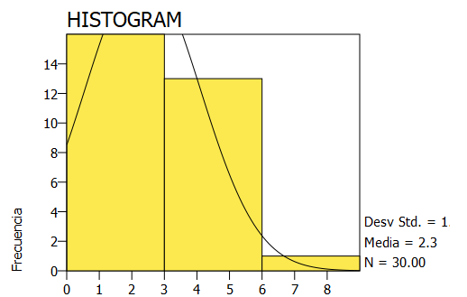
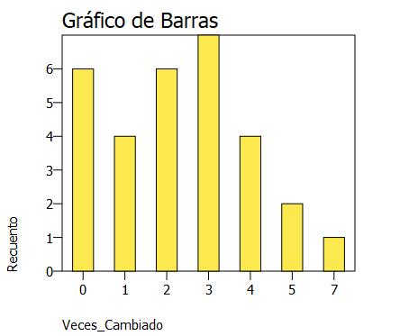

Slide 6
